Slide 1
Seneca
Stoisk filosofi og humanisme

Slide 2
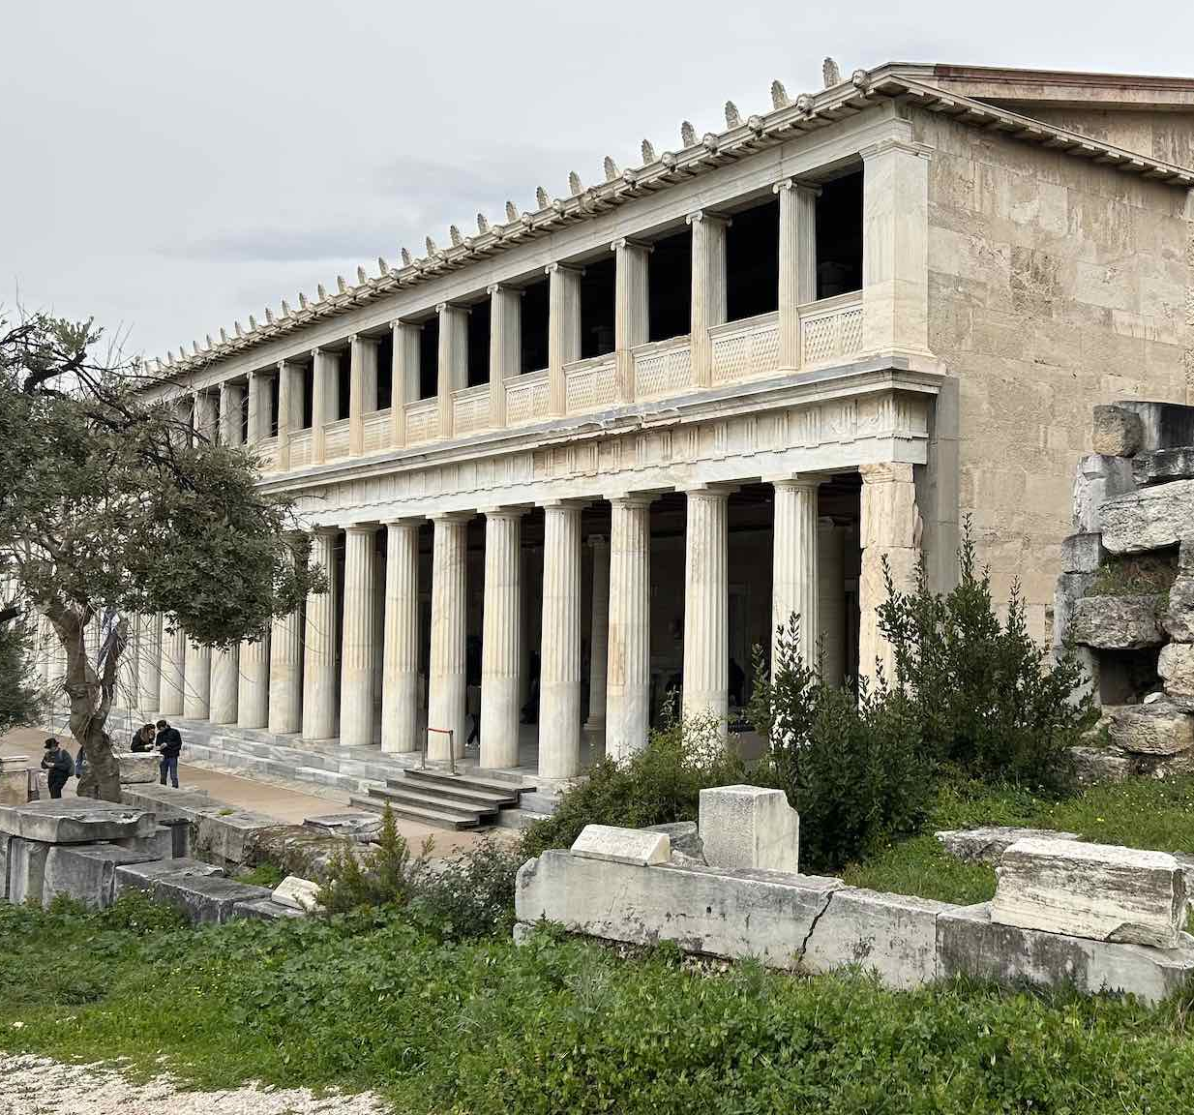
Stoisk filosofi
- en historisk introduktion
Filosofien opstod i 300-tallet f.Kr. i Athen (Hellenistisk tid)
Opkaldt efter “stoaen” - en overdækket søjlegang på torvet i Athen (“agora”).
Den mest kendte tidlige stoiker er Zenon - men ingen af hverken hans eller de tidlige stoikeres skrifter har overlevet.

Slide 3
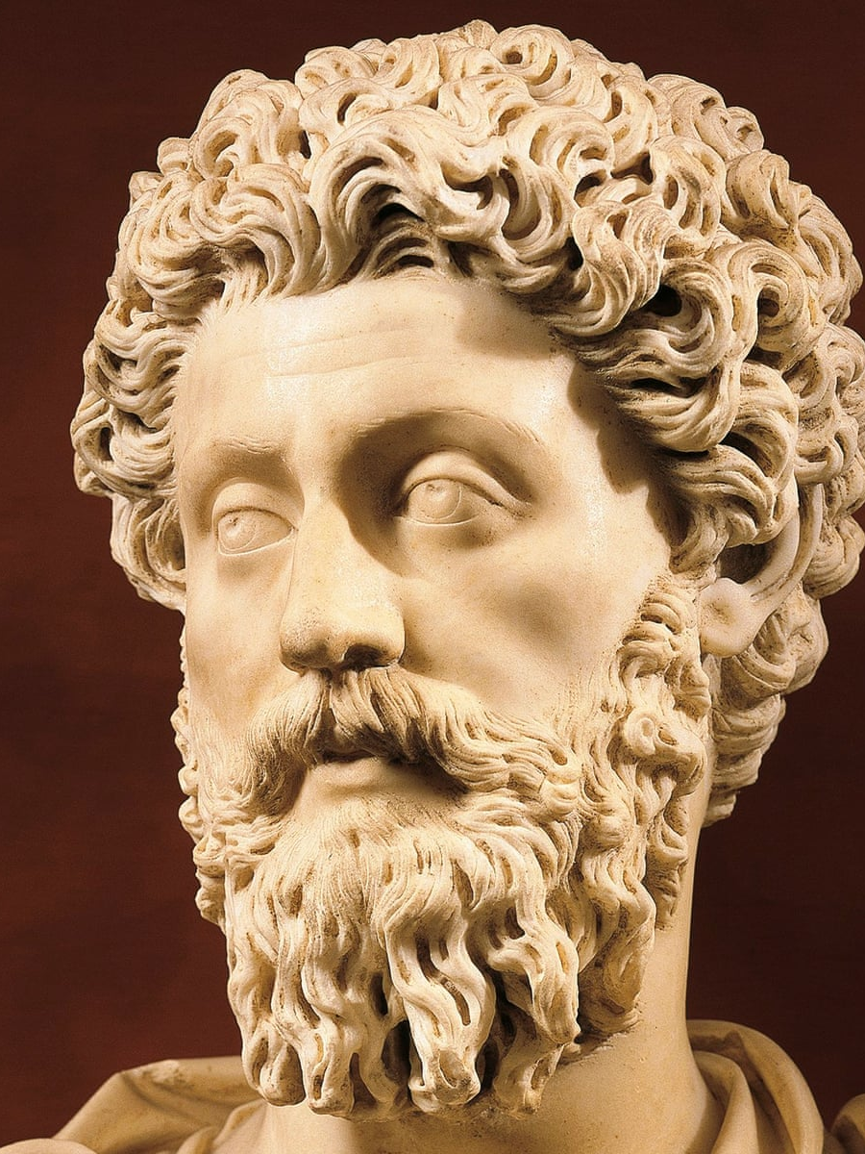
Stoisk filosofi
- verdenssyn og etik
Hele verden og alt hvad der befinder sig i den er styret af skæbnen. Intet sker således tilfældigt, men er afgjort af kræfter udenfor os selv.
Mennesket er født fornuftigt, og bør leve sit liv så rationelt og følelsesfrit som muligt.
Ved at leve sit liv rationelt kan mennesket lære at udholde alt, hvad skæbnen sender efter det. Dette kaldes ”den stoiske ro”.

Slide 4
Lucius Annaeus Seneca
4 f.Kr. - 65 e.Kr.
Født i Corduba i den romerske provins Hispania.
Virkede som advokat i Rom
Blev i 49 e.Kr. privatlærer for kejser Claudius adoptivsøn Lucius Domitius Ahaenobarbus (Nero).
Forblev Neros rådgiver (og de facto kejser) fra 54-62 e.Kr.
Nero tvang Seneca til selvmord i 65 e.Kr.

Slide 5
Brevene til Lucilius
Et brevkursus i stoicisme
Seneca skrev i løbet af sit liv 124 kendte breve til sin gode ven Lucilius.
Brevene var fra starten skrevet med udgivelse for øje.
I sine breve giver Seneca nyttige råd til, hvordan man lever stoisk - ofte med udgangspunkt i hverdagen.
47. brev er kendt som slavebrevet, fordi Seneca her taler om, hvordan man bør behandle sine slaver.

